Slide 1
Git
Or Advanced Git
Notes:
为啥是-100% ？ 因为SVN所有的命令都可以在git找到，但是，含义都不一样。很容易入坑。

Slide 2
第一部分
当你不需要和别人合作的时候

Slide 3
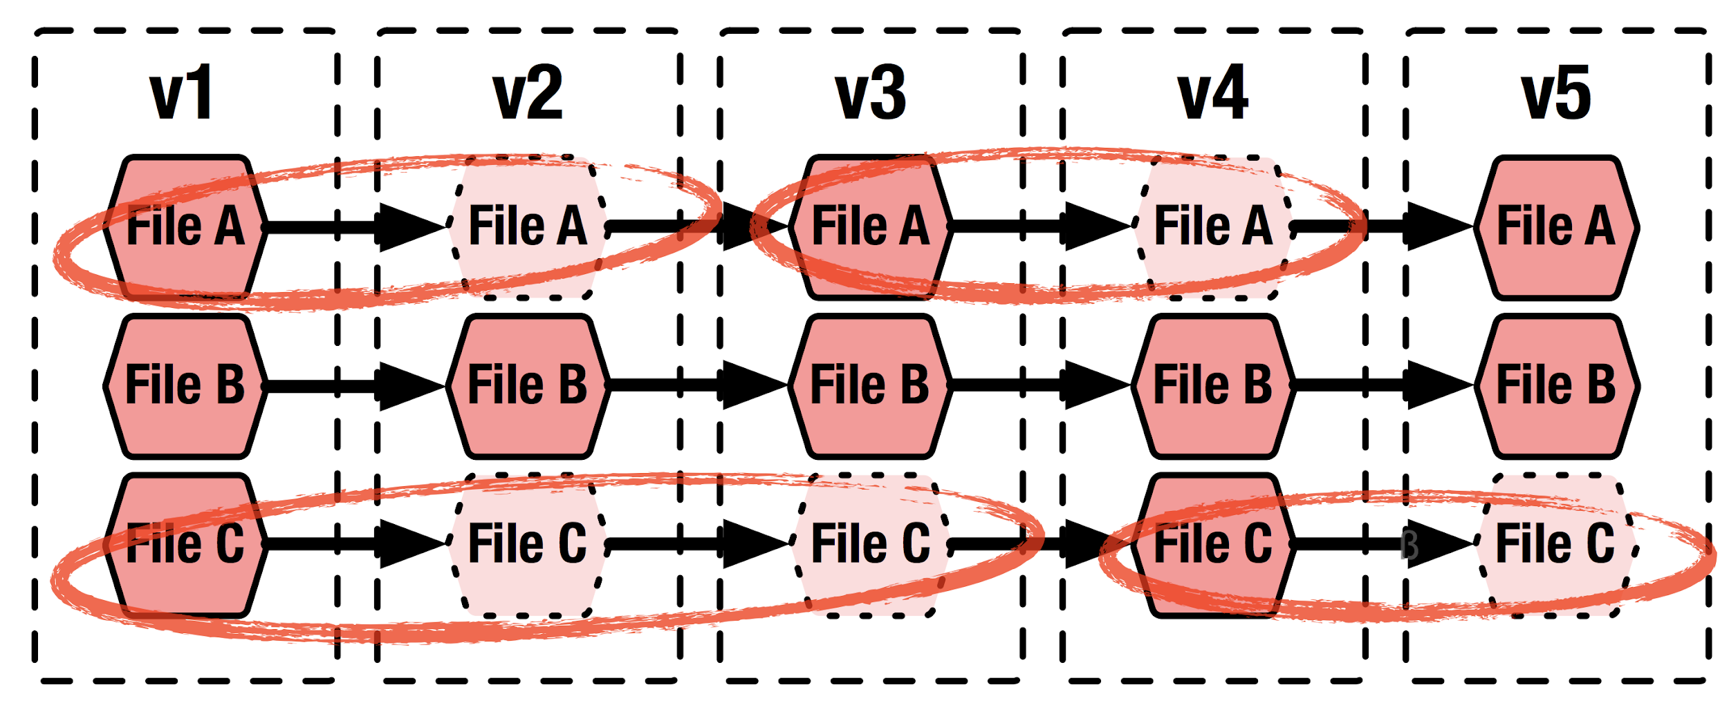
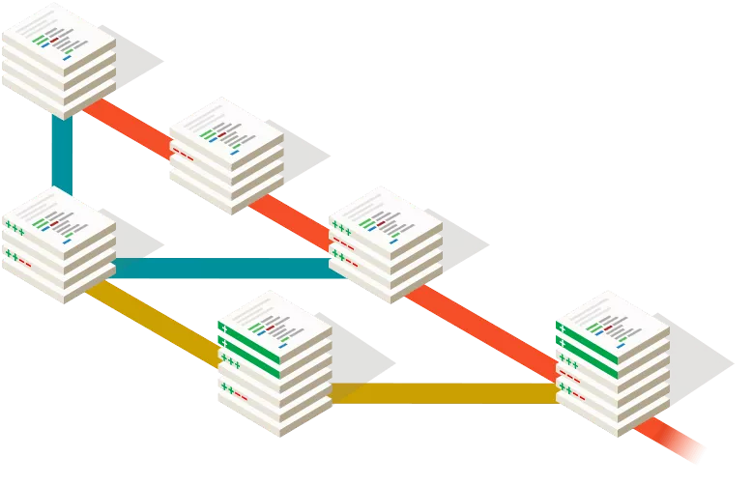
GIT原理
一切都是HASH
Hash是对diff的hash
剩下的一切都是指针
凡是SVN的概念都是“错”的
commit
revert
reset
add
checkout
其他的svn命令
Checkout
SVN：下载代码啊
GIT：
用来改变HEAD指针的
用来恢复某文件 （等于svn revert）
创建新分支 checkout -b
就是不下载代码

Slide 4
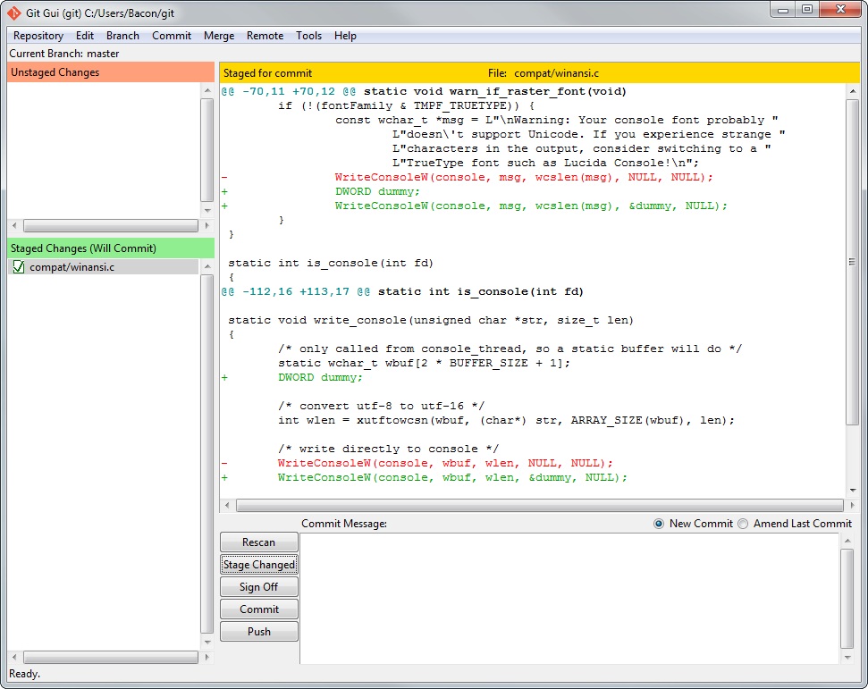
客户端（也是服务端）
创建客户端是 git init
创建服务端是 git init --bare
加上 SSH 服务就是服务器啦
Windows
Git-scm (即：命令行工具)
Git gui 用来做简单的提交（可选）
TortoiseGit （强烈不推荐）
Mac/Linux
git
GUI （查看历史用）
Gitk
gitx
GITLAB.COM
Merge Request （使用gitlab的唯一理由）
Search （其实 git log -S／git grep／.... 用起来更爽, 速度居然还更快）
所以建议提交记录全部英文（你想在shell里切换输入法么？UTF8 和GB2312搞一天么）
Notes:
创建客户端是 git init
创建服务端是 git init --bare
聊一聊 Pull Request （如果反馈不错的话）

Slide 5
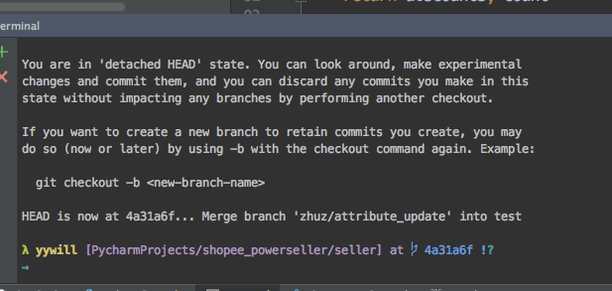
基本概念
HASH
DIFF
Commit
第一次提交没有直接祖先
普通提交有一个祖先
多个分支合并产生的提交有多个祖先
指针
当前工作指针 HEAD/ detached HEAD （不要怕！我来教你！）
分支（Branch）
指向一个提交的可变指针
标签（Tag）
对哈希对命名
stash
reflog
指针运算： ****@{N} 和 ***^N （HEAD^1 master@{1} …. ）
初学者最恐惧的提示符：不能提交不能合并代码全丢了>_<
原因：checkout
不要reset --hard
不要checkout HEAD
应该checkout回去
不记得分支了？
那就 git reflog查查啊
Notes:
Detached的时候 不能merge不能commit，怕不怕？ 哈哈哈哈
你知道么，所有的指针可以取名字。所有的hash（如果有做指针的潜力）也可以取名字

Slide 6
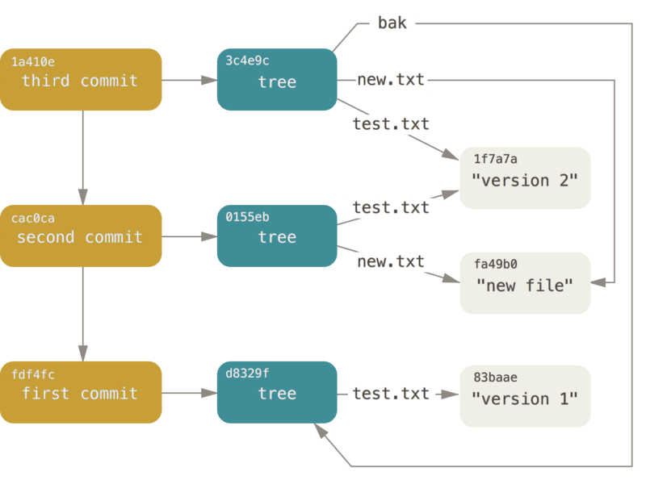
基本概念考试 CURD
HASH
增 add->add->commit
删 删不了，找孤儿哈希是reflog
改 reset 然后 commit （rebase）
查
rev-parse（指针到hash）
show 查看hash内容
指针
增 checkout -b 开分支 （stash）
删 branch -D 删分支 （stash pop）
改 （改变历史就是改变未来）reset/rebase 与 checkout
查 log = list
****@{N}
***^N
tag
Notes:
其实也不是一定删不了，可以 filter-branch
改变历史就是改变未来，所以需要 push -f

Slide 7
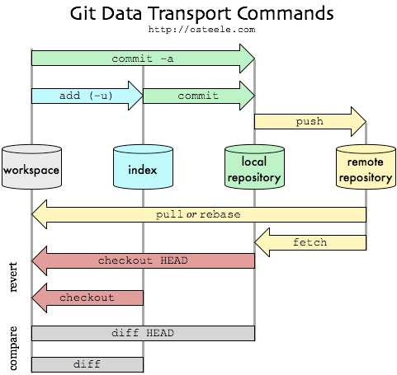
本地操作
跟踪：add
忽略文件：.gitignore文件
修改
查看：diff
撤销：checkout
暂存：add
提交：commit
提交前总是查看修改的内容
可以用git gui（windows福利）
TAB自动补全*匹配符（*unix福利）
自动暂存：-a(永远不要做)
修改上次提交：--amend （10%的情况）
正确做法： git reset --soft HEAD^1

Slide 8
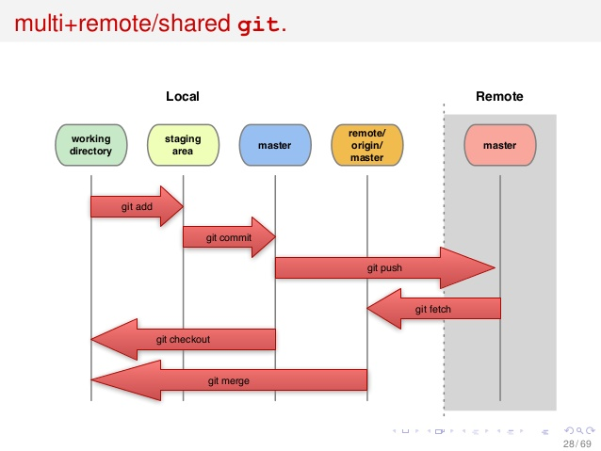
远程仓库操作
remote add
pull = fetch 回车 merge --fast-forward 回车
push
push -f 强行push
push :branch 删除
远程操作只是双向同步
没有COMMIT!
没有MERGE！
你看到的一切远程的记录都是你本地做的
或者是gitlab服务器的“本地”做的
为什么有的时候需要push -f
陷阱 master origin/master ssh://gitlab.com/master
Notes:
为什么有的时候 需要 push -f
远程的历史和你本地不一样了。改变历史就是改变未来，所以需要 push -f

Slide 9
第二部分
当你需要和别人(或几天前的自己)合作的时候

Slide 10
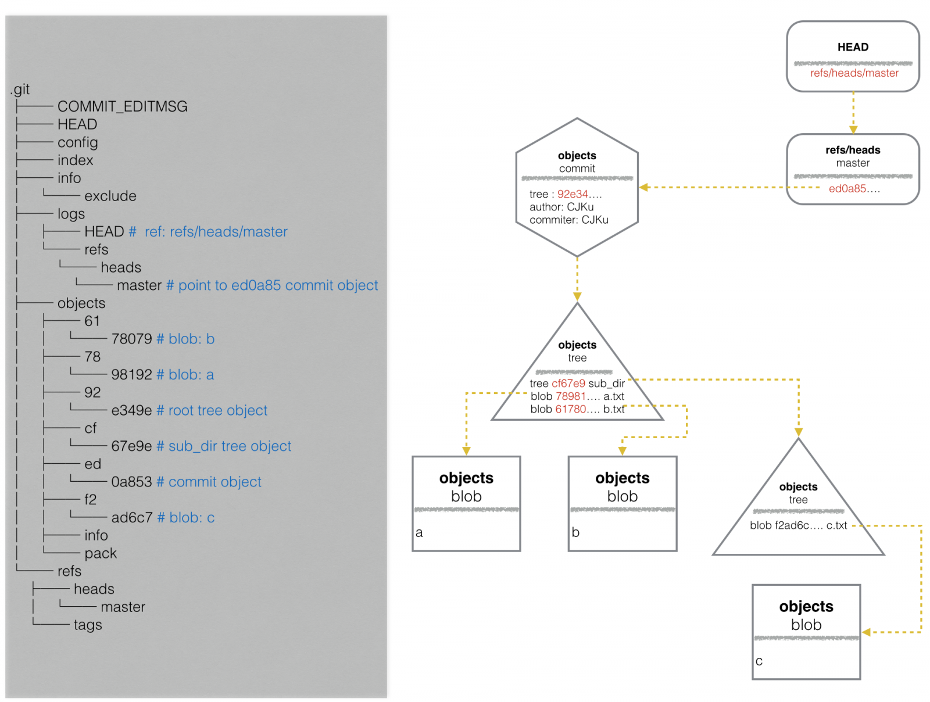
GIT原理
为什么用SVN的时候不需要了解这个？
Notes:
为什么当年你我用SVN的时候从来不需要关心这个？
https://wiki.mozilla.org/Cjku/git
https://astahblog.com/2015/09/08/git-data-model/

Slide 11
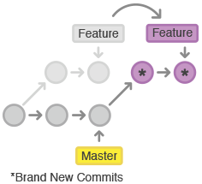
分支操作
创建：branch （用checkout -b ）
切换：checkout （平均每天要用20次）
合并：merge（平均每天要用10次）
冲突处理：不用图形工具（个人习惯）
策略： -X ours/theirs
其实一般用pull即可
衍合：rebase (平均每天要用5次)
git rebase --onto master server client
git rebase --onto include exclude
-i
cherry-pick （merge低配版）
修改分支指向的提交：reset (--hard, --soft, --default) (平均每天要用5次)
创建标签：tag （所有的哈希都可以命名的呀！）
Filter-branch 请叫上所有人观摩你的炫技
Notes:
svn vs git
Svn每个目录有.svn文件夹
这表明：svn是追踪一个一个文件，没有全局的概念
这意味着： svn不能追踪文件重命名目录的改变
举例：如果要删除版本库中的曾经被提交的包含有密码信息的文件该如何做？
https://git-scm.com/book/en/v2/Git-Branching-Rebasing
用好checkout 和自动补全，branch命令只会在删除分支的时候用一次而已（-D 参数）
filter branch 回车 push -f 回车：
容易出错，一旦出错 挂所有代码

Slide 12
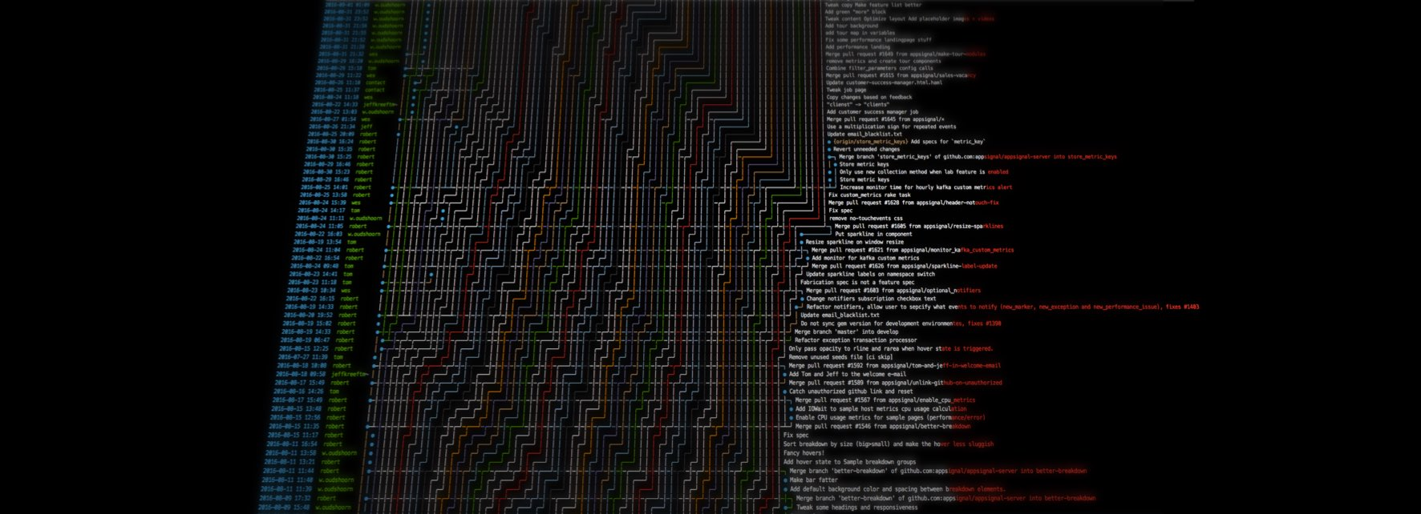
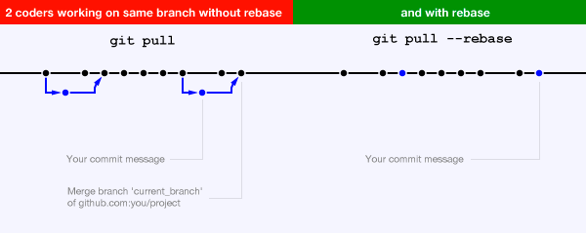
Rebase why???
Notes:
提交记录很重要，不能乱来。
Merge造成的钻石历史，不好追踪历史。
实在不行，可以考虑 git revert
http://kentnguyen.com/development/visualized-git-practices-for-team/
https://www.atlassian.com/git/tutorials/merging-vs-rebasing

Slide 13
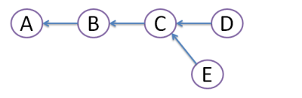
rebase vs merge
Branch 1 -> D
Branch 2 -> E
git checkout branch_2
Notes:
http://stackoverflow.com/questions/16666089/whats-the-difference-between-git-merge-and-git-rebase/16666418#16666418

Slide 14
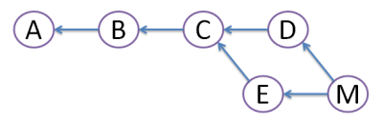
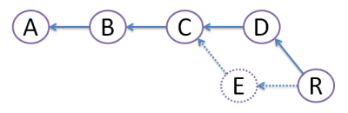
rebase vs merge
git merge branch_1
Git rebase branch_1
Notes:
http://stackoverflow.com/questions/16666089/whats-the-difference-between-git-merge-and-git-rebase/16666418#16666418

Slide 15
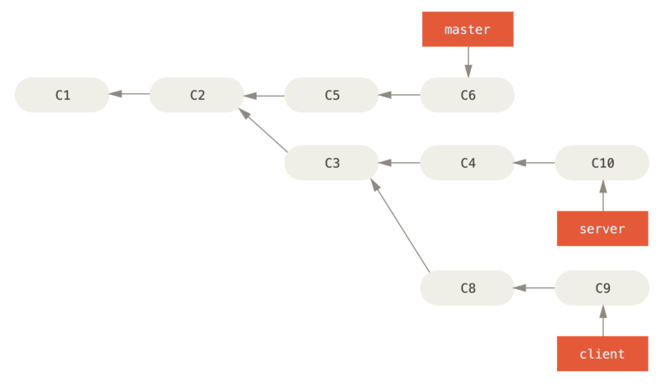
rebase --onto …..
需要合并代码，排除server分支
Notes:
merge / rebase --
四个区 指针 staging 提交区 git gui
svn -- git
https://git-scm.com/book/en/v2/Git-Branching-Rebasing
用好checkout 和自动补全，branch命令只会在删除分支的时候用一次而已（-D 参数）
filter branch 回车 push -f 回车：
容易出错，一旦出错 挂所有代码

Slide 16
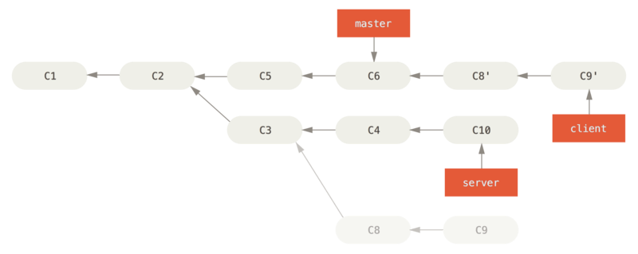
rebase --onto master server client
git rebase --onto master test feature

Slide 17
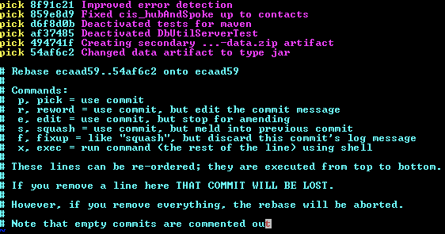
Rebase -i
Notes:
merge / rebase --
四个区 指针 staging 提交区 git gui
svn -- git
https://git-scm.com/book/en/v2/Git-Branching-Rebasing
用好checkout 和自动补全，branch命令只会在删除分支的时候用一次而已（-D 参数）
filter branch 回车 push -f 回车：
容易出错，一旦出错 挂所有代码

Slide 18
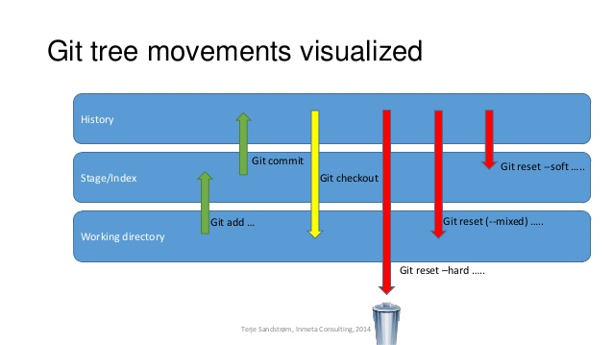
git reset --what???
Notes:
--mixed 需要重新add 才会被commit 提交

Slide 19
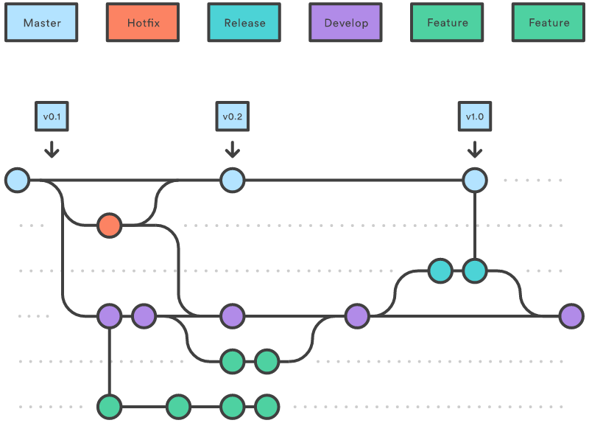
工作流
我们使用GitFlow的修改版
Garena Labs Git Guide
Shopee Git Guide
Shenzhen Git Flow

Slide 20
工作流（深圳）
git checkout feature
完成开发提交代码
git rebase release
git rebase master
git rerere 避免重复劳动
gitlab网站
Merge request
工作完成
Notes:
https://ruby-china.org/topics/15809

Slide 21
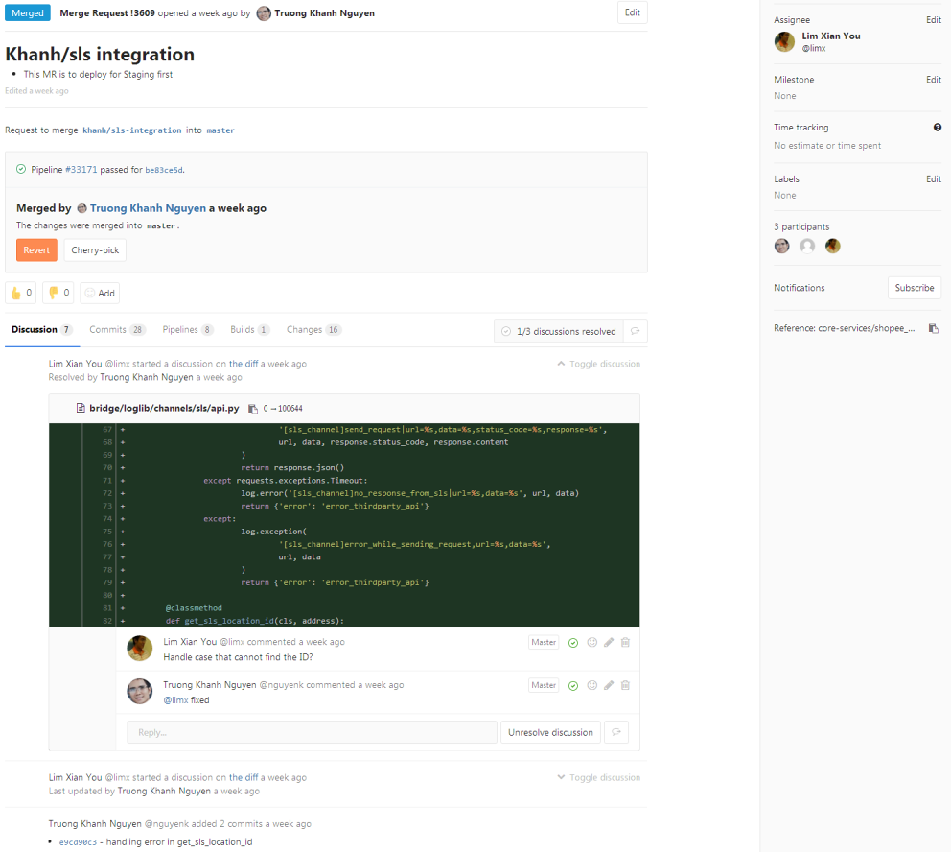
Garena GitLab（课后学习）
http://git.garena.com/ (Dev VPN)
公司项目不可建在个人namespace下
向开发组长申请建立项目
使用SSH链接Clone项目
Merge Request
合并到主要分支必须通过Merge Request
进行代码Review和评论
提交规范
https://git.garena.com/garenalabs/labs_dev/wikis/git_guide#feature-branch-name
https://git.garena.com/garenalabs/labs_dev/wikis/git_guide#commit-message
Notes:
聊一聊
Gitlab github bitbucket
Pull Request
Merge Request
Protected
Role

Slide 22

第二部分

